Slide 1
Sommaire
Présentation des méthodes
Détails sur les méthodes
Différences entre nuages de points et maillages
Difficultés d’implémentation éventuelle
Mon avis
Conclusion et suite

Slide 2
Présentation des méthodes - Les étapes
Prétraitement des données
Recherches de primitives géométriques
Reconstruction de surfaces
Classification des surfaces

Slide 3
Présentation des méthodes - Prétraitement des données
Simplification des données (Voxel grid filter, edge collapse...)
Éventuel réduction du bruit, seulement en nuage de points (SOR…)
Calcul d’une valeur discriminante (Principalement des normales) (RANSAC, régression, transformée de Hough…)

Slide 4
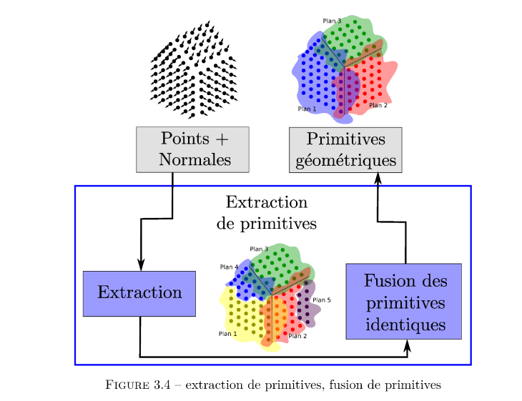
Présentation des méthodes - Recherche de primitives géométriques
Recherche de formes basiques à partir des valeurs calculées (RANSAC, croissance de régions…)
Fusion éventuelles de certaines primitives

Slide 5
Présentation des méthodes - Reconstruction des surfaces
Reconstruction des surfaces à partir des primitives obtenus
Beaucoup de méthodes différentes
La plupart permettent une création trop complexe, qui n’est pas ce qui est voulu ici.

Slide 6
Présentation des méthodes - Classification des surfaces
Pas présente dans tout les travaux.
Méthodes de classification d’objet 3D usuelles basées sur l’analyse de graphs.
Méthode proposée utilisant la théorie des langages.

Slide 7
Différence entre nuage de points et maillage
Données contenues lors du traitement.
Nuage de point : coordonnées; Maillage : surfaces.
La seul différence concrète est les algorithmes appliqués sur les données.

Slide 8
Difficultés d’implémentation
Algorithmes complexes et difficiles à comprendre, modifier et implémenter.
Utilisation de l’IA nécessitant un éventuel entrainement de modèles existants (PointNet et modèles similaires.)
Contenu existant théorique seulement.

Slide 9
Mon avis
Par rapport à la question maillage ou nuage de point : maillage en tant qu’étape.
Beaucoup de méthodes différentes, mais approches très complexes.
Se concentrer sur une implémentation étape par étape d’un prototype basique, et complexifier petit a petit.

Slide 10
Conclusion
Les méthodes existantes sont nombreuses, mais complexes.
Elles suivent toutes la même approche globalement.
L’utilisation de l’IA est envisageable pour la recherche de primitives géométriques et la classification, mais l’implémentation à approfondir.

Slide 11
Suite
Établissement d’un cahier des charges concret.
Utile pour la reprise du projet.
Garder une vision claire des attendus ainsi que prioriser les tâches.
Documenter les méthodes à utiliser pour chaque étape.

